Slide 1


Outil de gestion de projet
Lien Kanban : https://voracious-season-fdf.notion.site/cb0c3f2421664543ba1d50e566b3a64f?v=f9f5910782bb4670b7faa608fcb040ee&pvs=4

Slide 2

Notion est une application de prise de notes collaboratives avec énormément de fonctionnalités
Par exemple la création de kanban

Slide 3
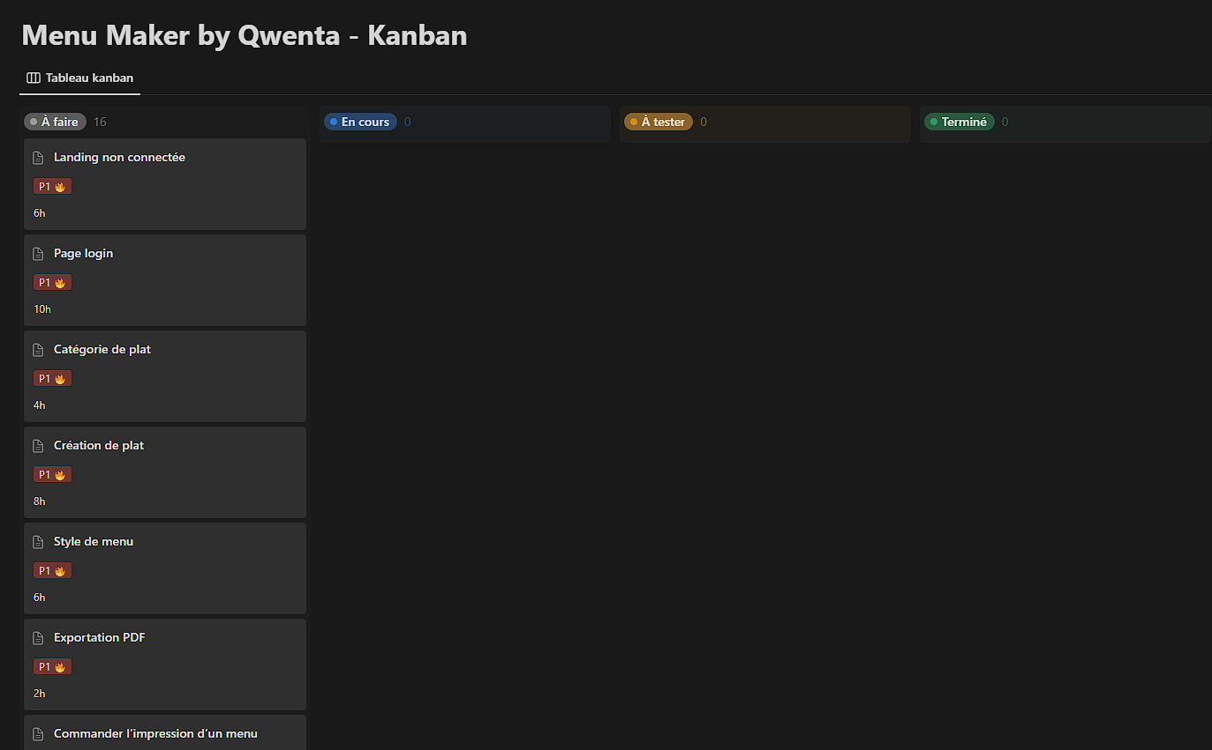
Vue générale Kanban
Les différentes stories peuvent être déplacés entre les différentes colonnes pour changer leur statut
A faire – En cours – A tester - Terminé
Cela permet de voir facilement où en sont les différentes tâches et si quelqu’un est bloqué dessus

Slide 4
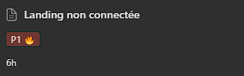
Détail d’une fiche dans le Kanban
Titre de la UserStory
Priorité
P1 : La plus prioritaire
P3 : La moins prioritaire
Estimation de durée

Slide 5
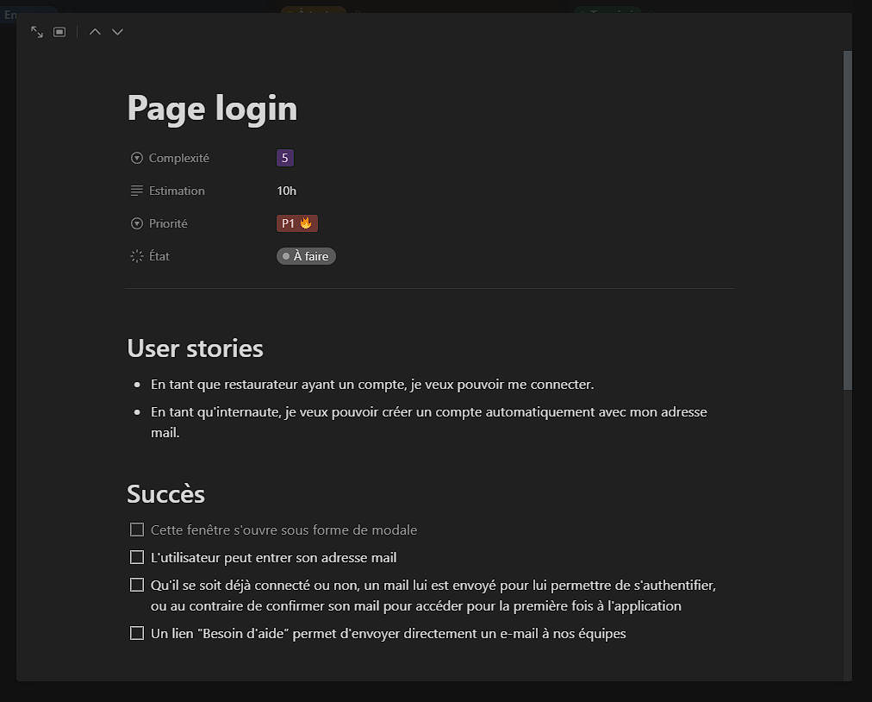
User Story
Chaque User Story est une page à part entière qui détaille :
- La User Story
- Les conditions de succès
Ainsi que dans certains cas :
- Le design
- Les futurs améliorations/changements
- Les détails techniques

Slide 6
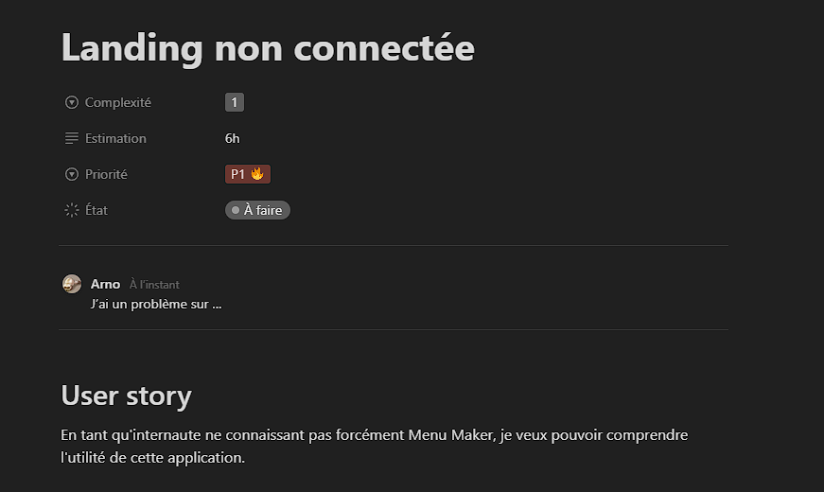
Commentaires
Il est possible d’ajouter des commentaires sur les pages pour permettre la communication entre les membres de l’équipe en cas de besoin

Slide 7
Sprints
Nous aurons des sprints de 2 semaines
Terminés par un Sprint Review pour faire le point sur le travail accompli pendant le Sprint et de le présenter au client
Il y aura également des petites réunions journalières pour communiquer les avancées des différents membres de l’équipe

